Slide 1
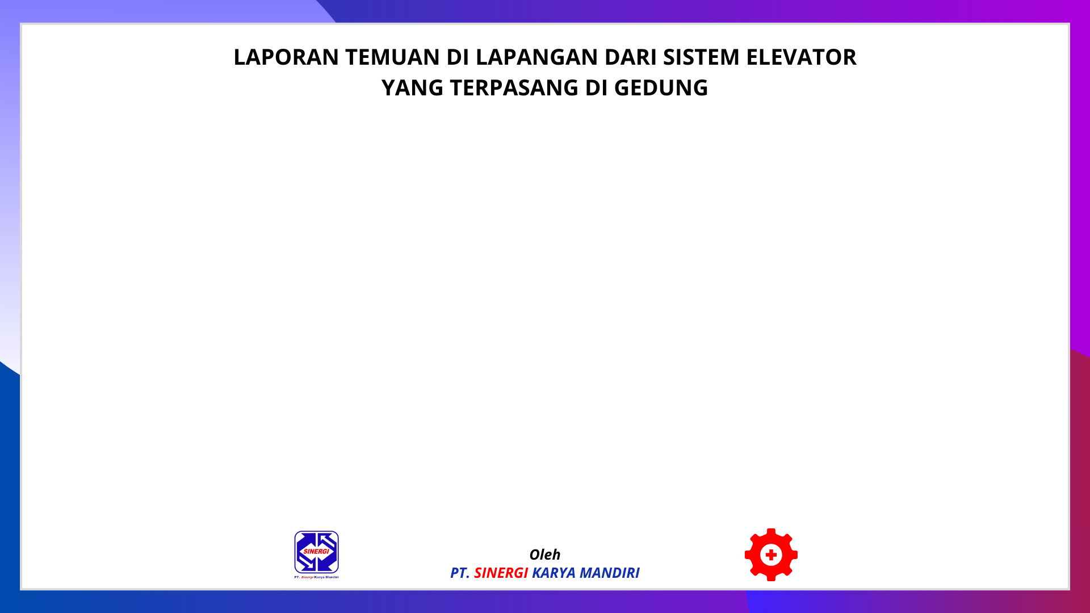
Tanggal tidak tersedia

Slide 2
